Slide 1

泛游 你旅行的好朋友
参赛团队：刘茵 马斓轩 王子旭 曹沛鑫
参赛学校：南开大学

Slide 2
目录
3
1
产品定位
技术方案
CONTENTS
2
交互设计
4
运营维护

Slide 3
产品定位
精致
当季各平台高评分景点推荐
同城或附近景区推荐
主题

Slide 4
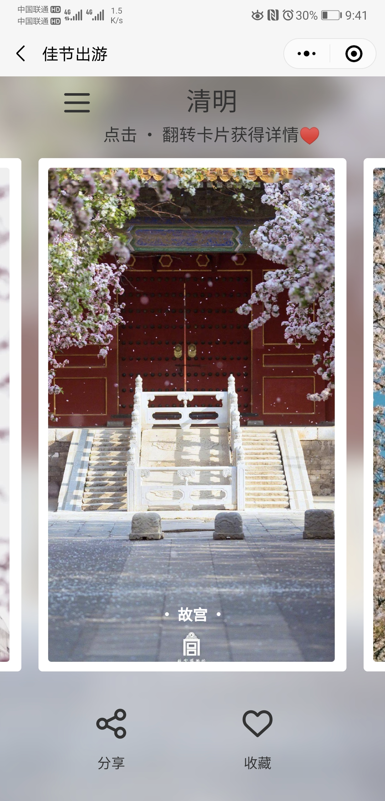
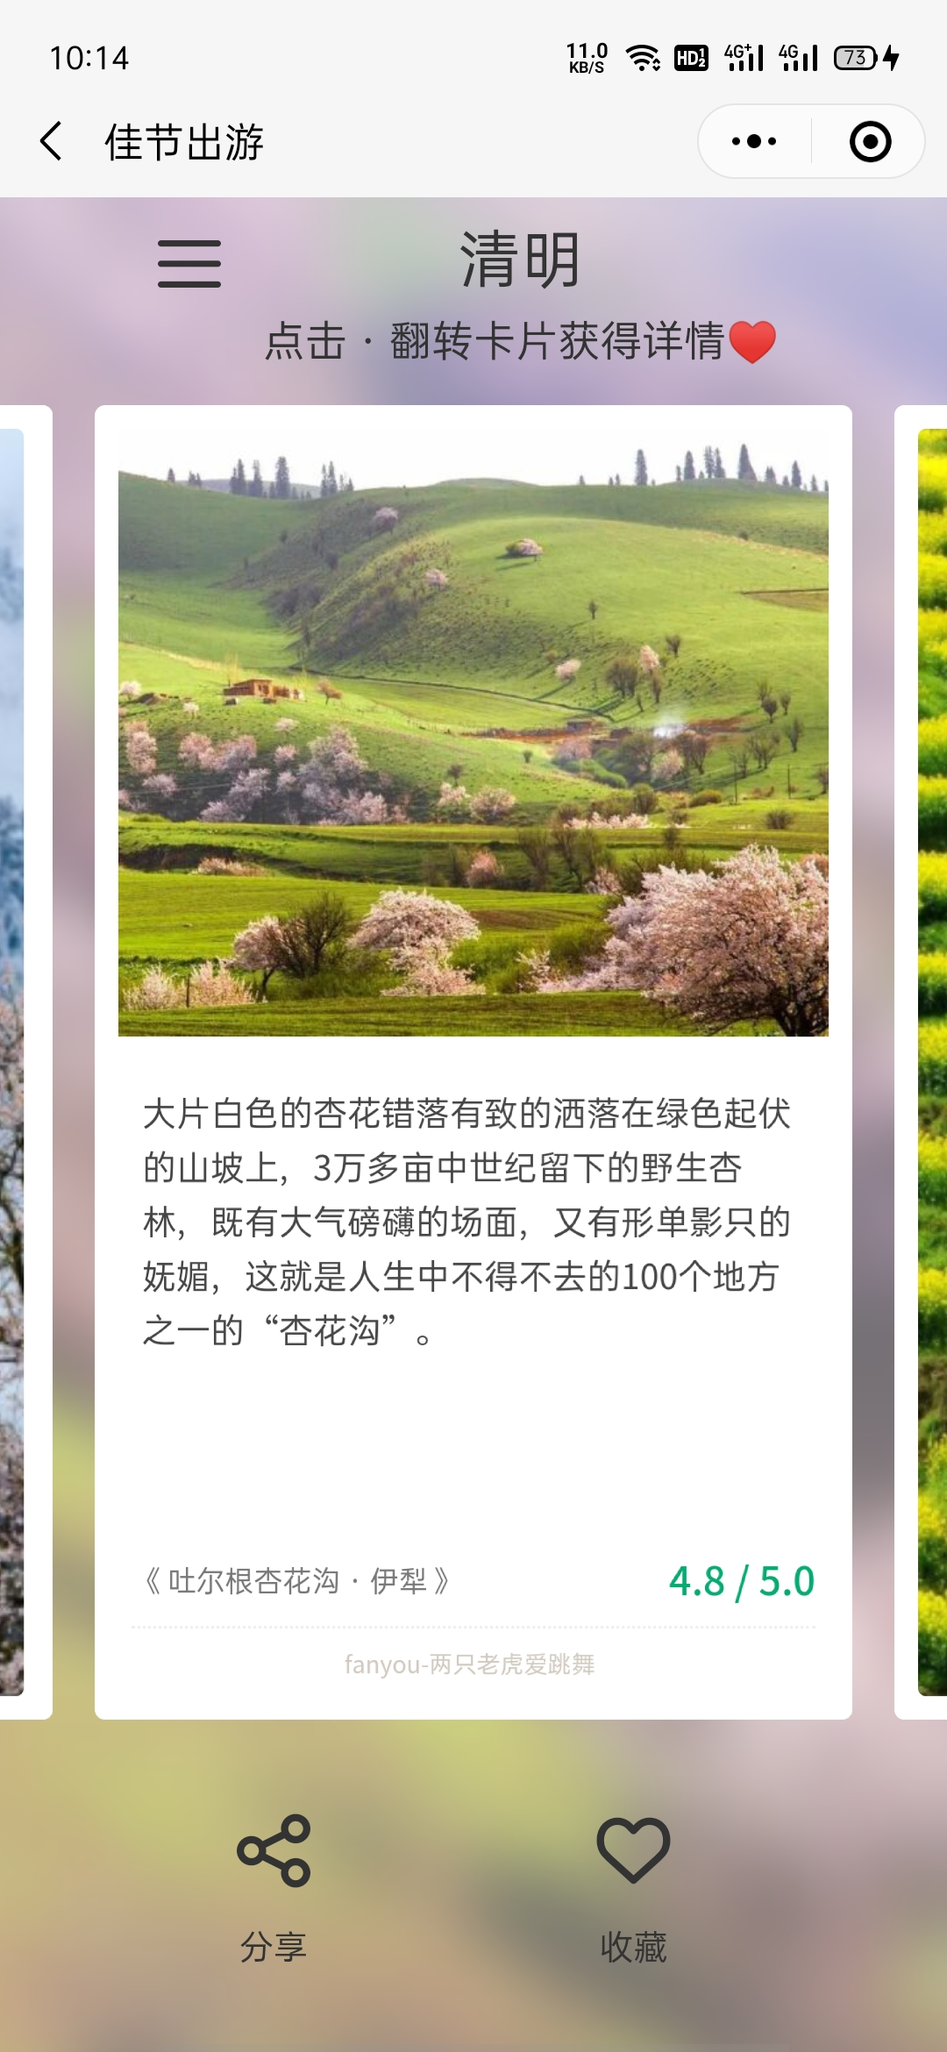
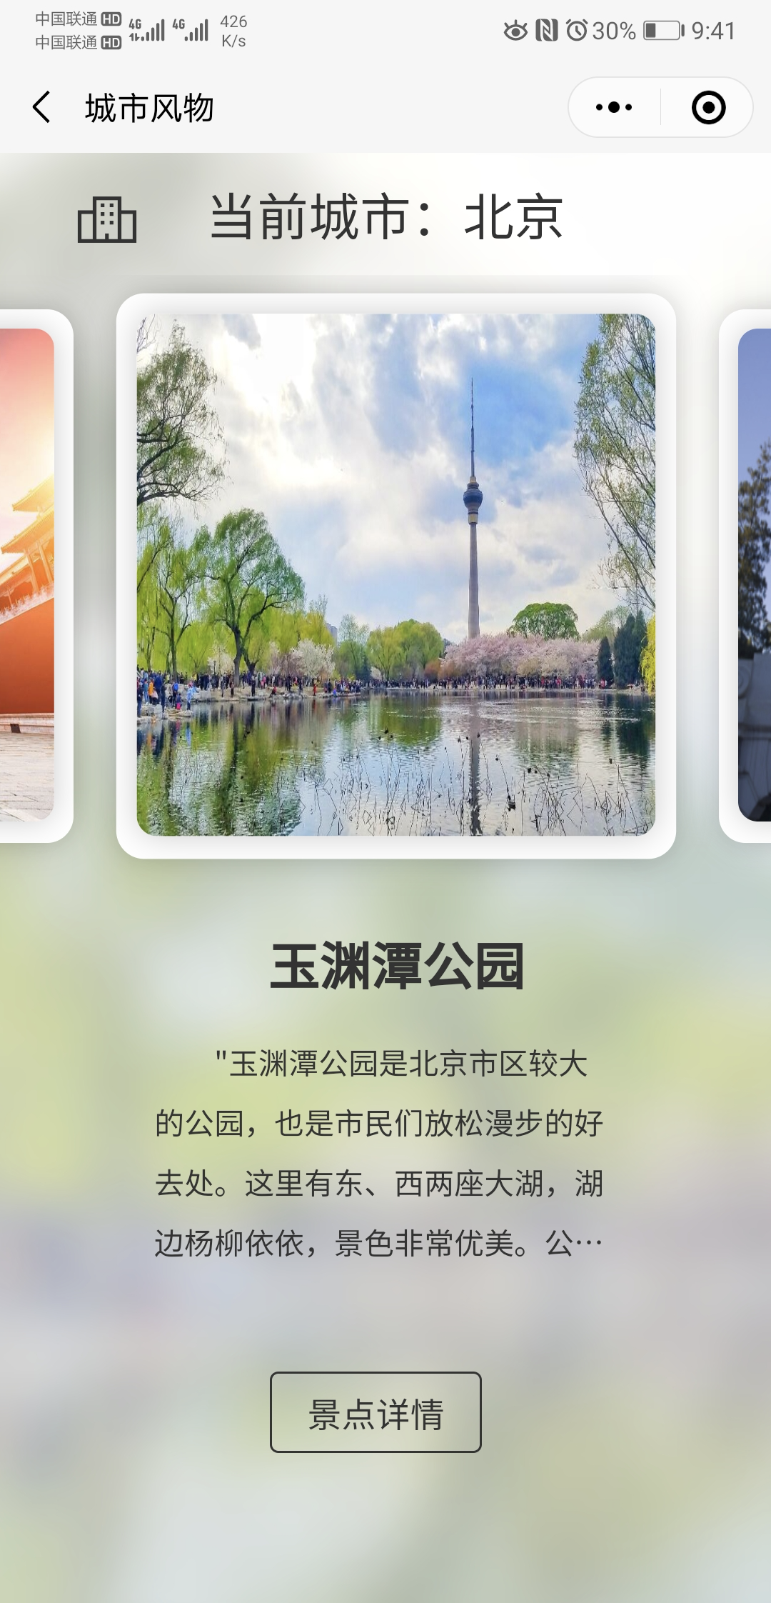
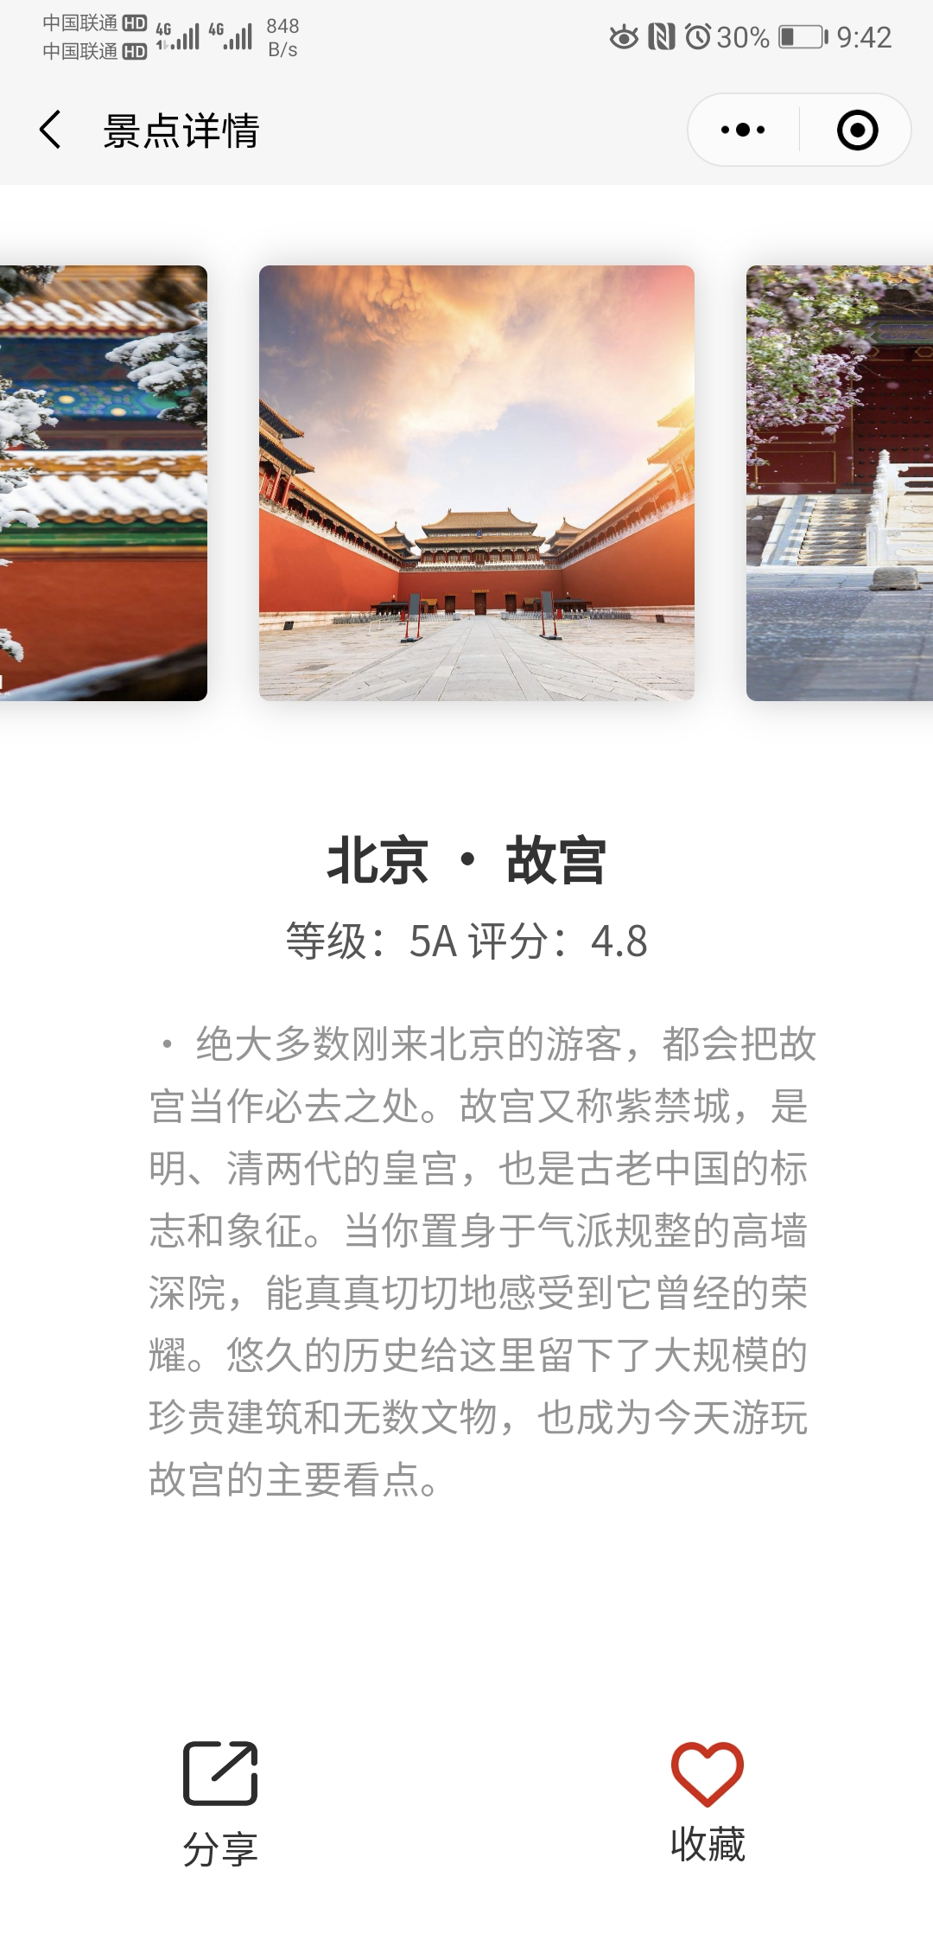
隐藏功能：
长按图片保存至手机
佳节出游
城市风貌

Slide 5
产品定位
精致
自由
当季各平台高评分景点推荐
同城或附近景区推荐
主题
“说走就走的旅行”
摇到哪里去哪里

Slide 6
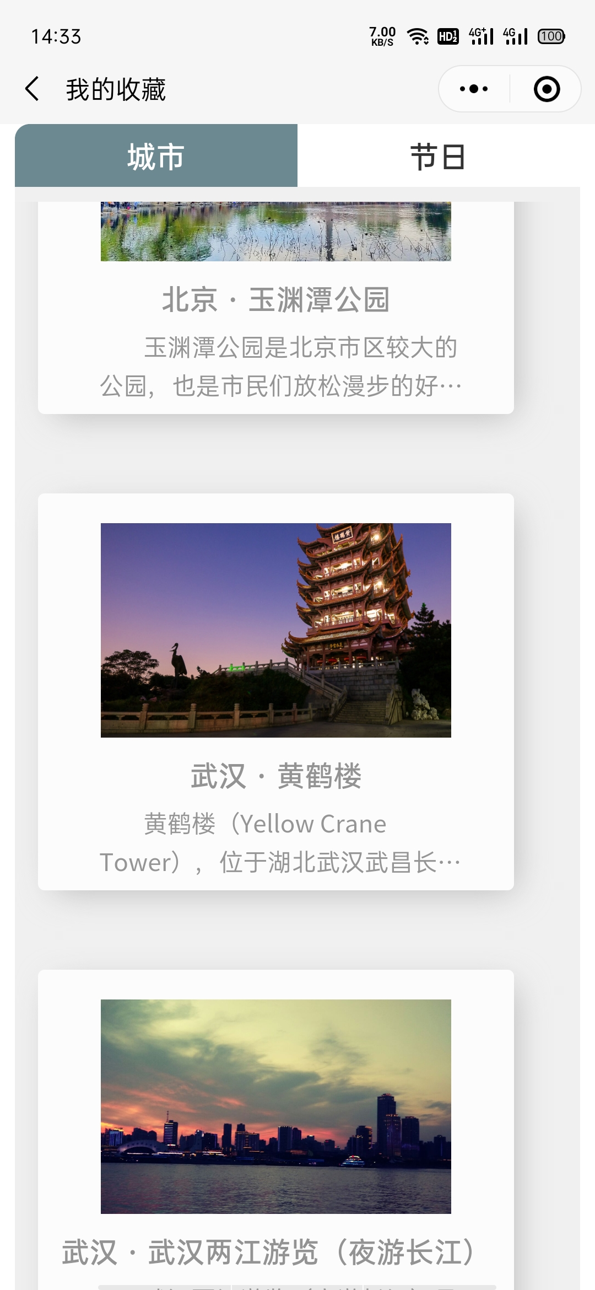

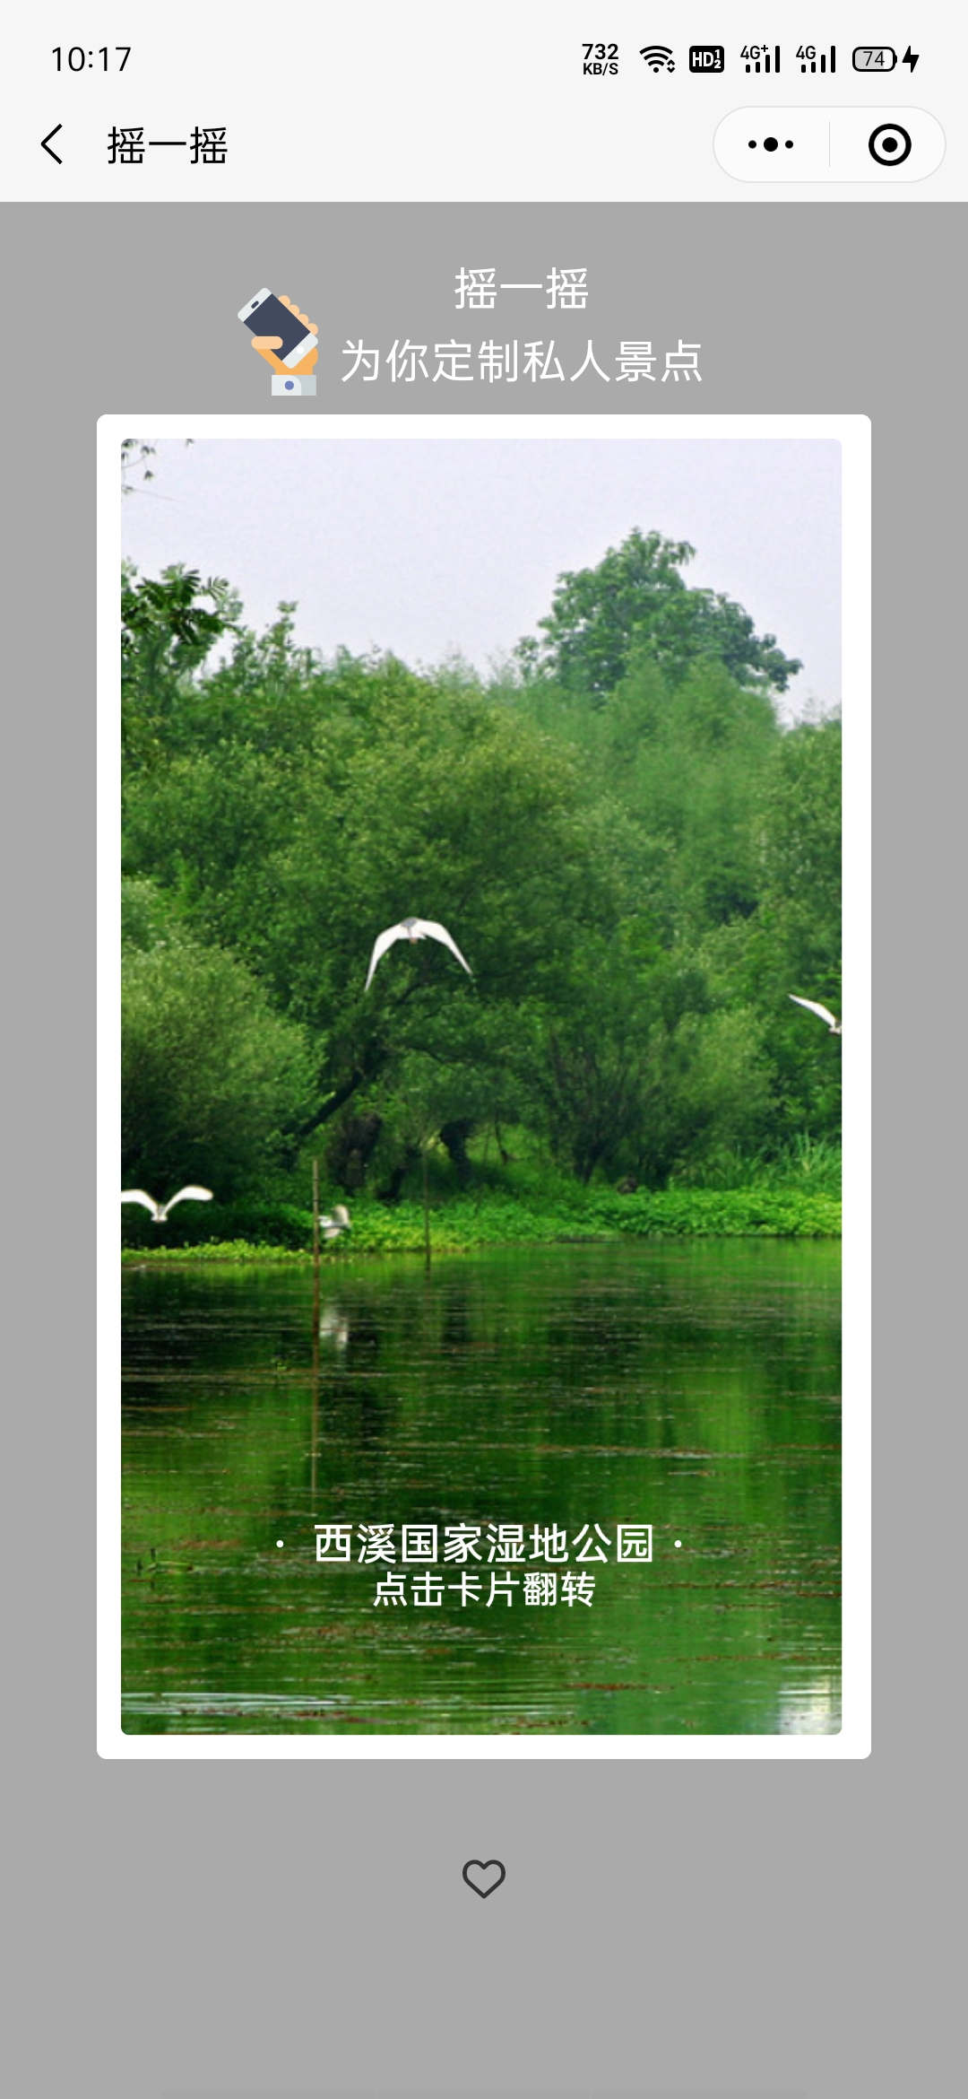
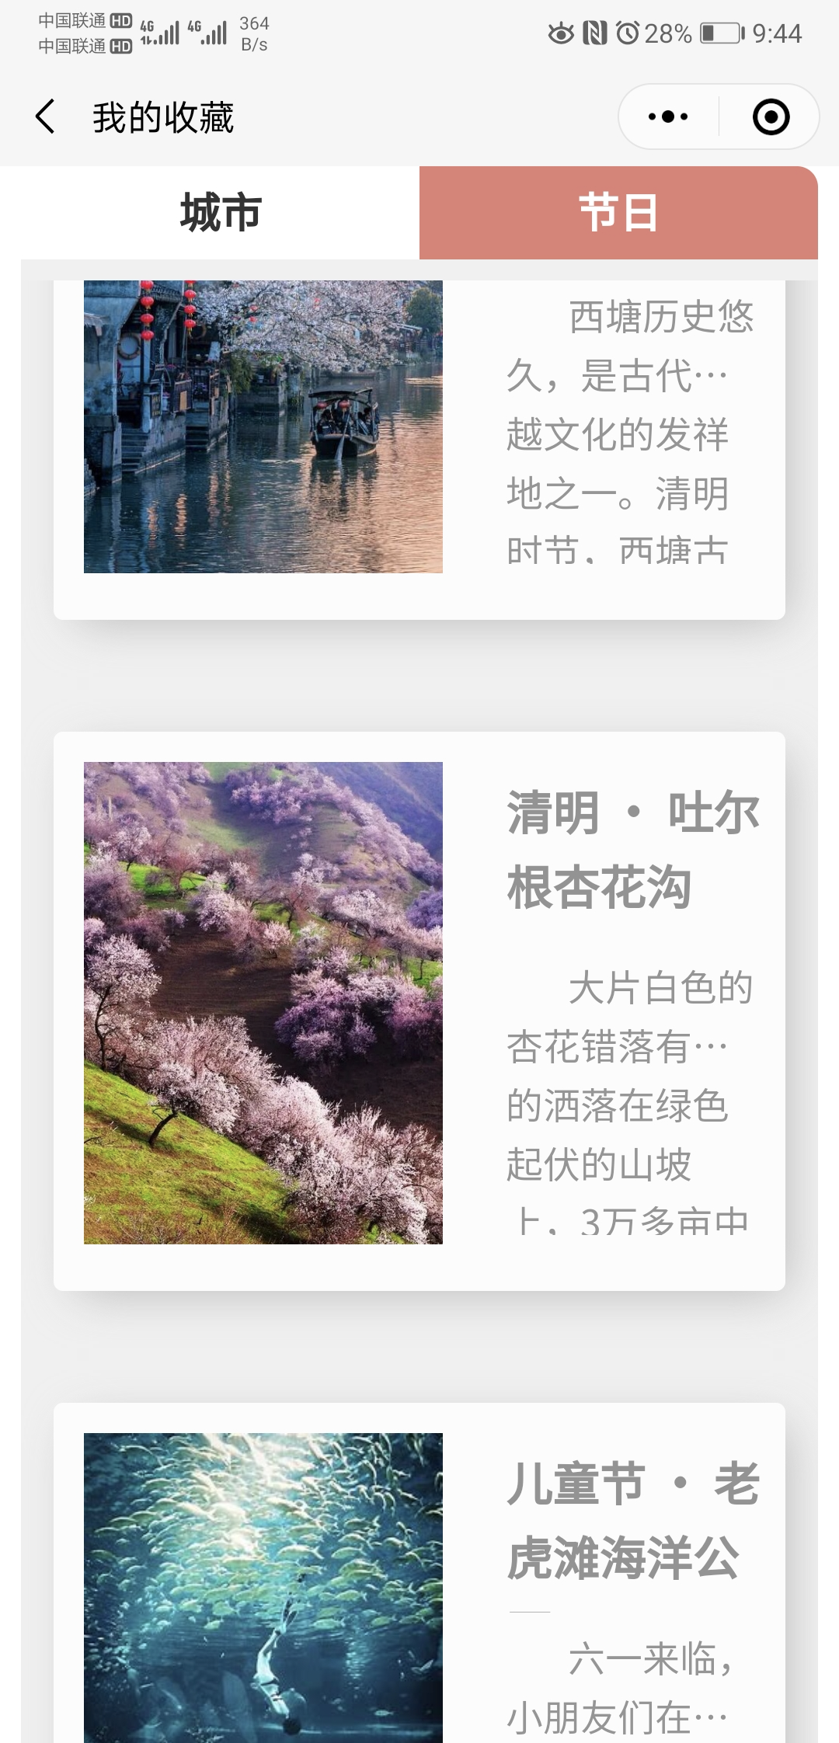
我的收藏夹
随机景点

Slide 7

目录
3
1
产品定位
技术方案
CONTENTS
花草识别
上传风景
景点专属
2
交互设计
4
运营维护

Slide 8
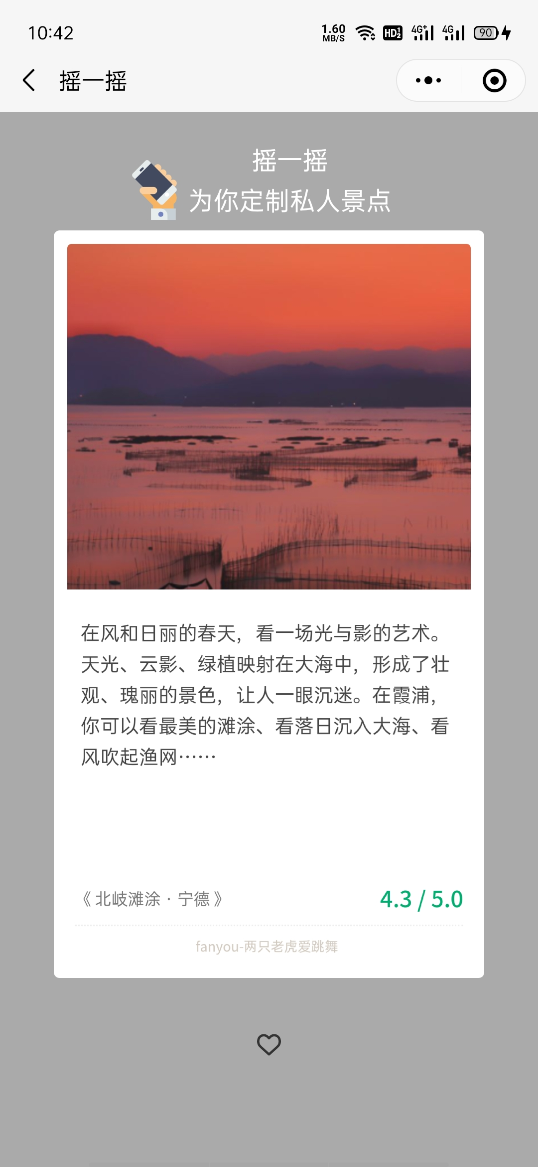
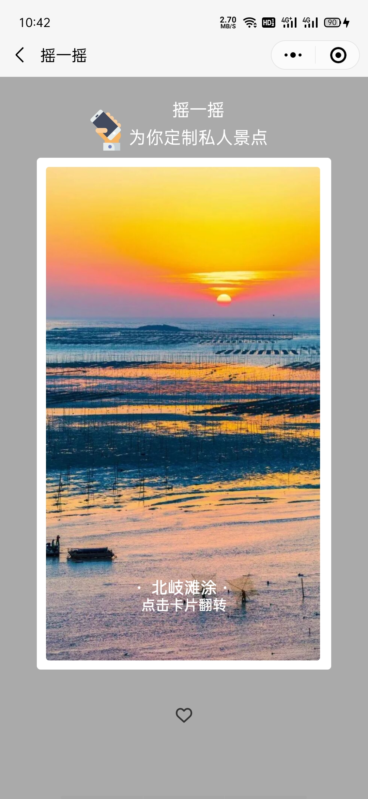
景点专属
景点介绍
图文并茂的景点介绍
专业平台的评分推荐
来自真实用户的点评
摇一摇
难以决定去哪里？
手机摇一摇,
随机掉落景点明信片
摇到哪里去哪里！
景点明信片
景点掉落现场！
点击卡片翻转查看详情
不喜欢可以重新摇哦
收藏
点击下方爱心收藏心仪景点

Slide 9
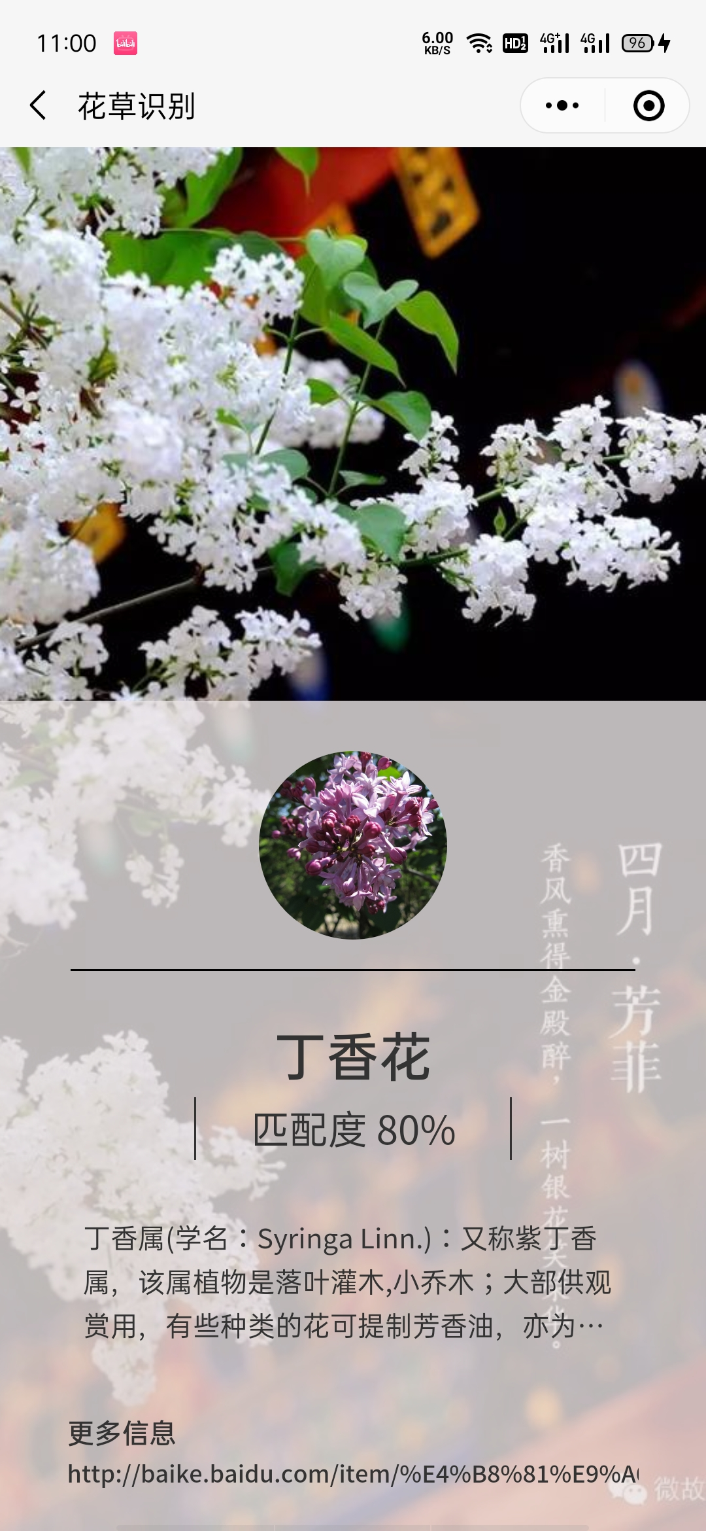
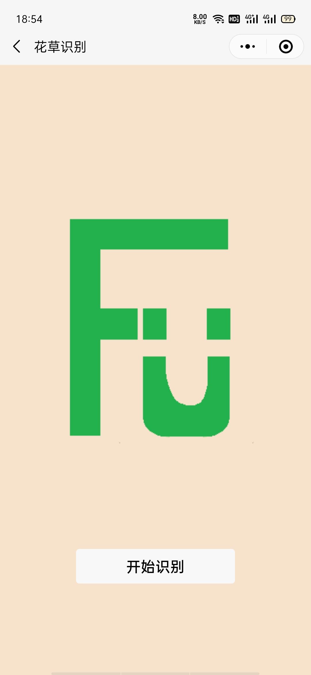
花草识别
上传图片
遇见未知的花草？
点开花草识别，拍照上传图片
泛游给你答案！
信息面板
匹配度最高的识别结果
来源于百科的介绍
提供更多信息的网址
👆
点击识别
选择拍照或上传图片

Slide 10
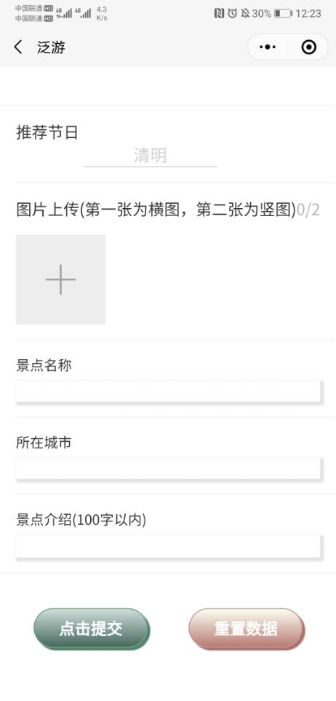
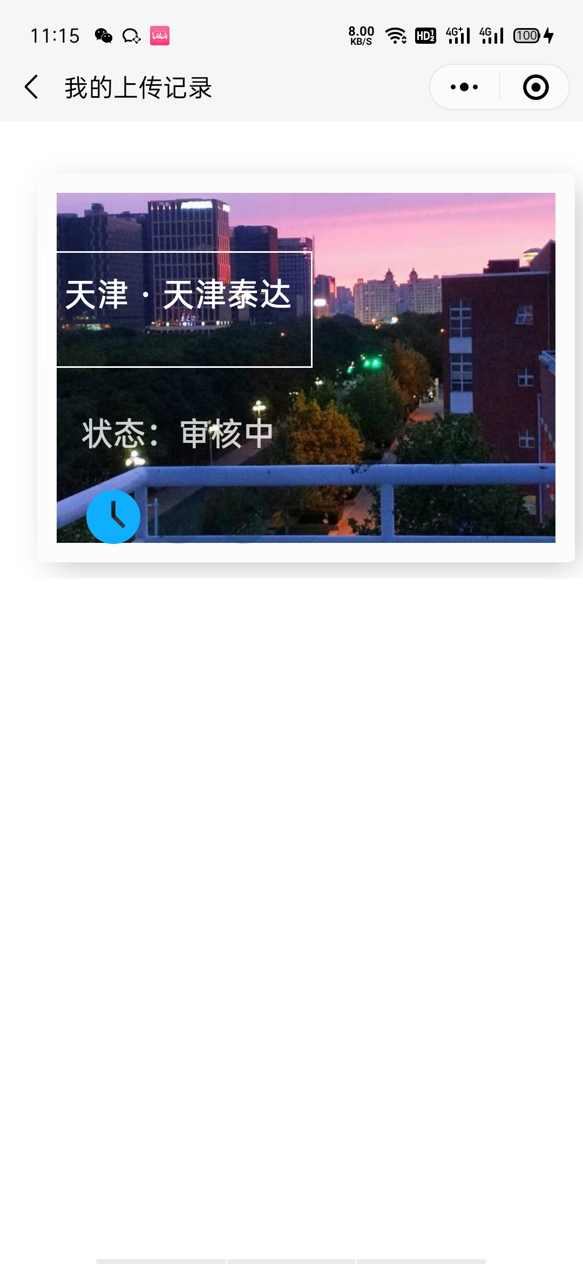
上传风景-我的回忆录
上传景点
我的回忆录
按照提示格式上传自己的旅途经历
上传记录在这里保存
后台审核通过就可以出现在“当季景点推荐”中
重置数据
输入有误点击这里重新输入！

Slide 11
-云开发
目录
3
1
产品定位
技术方案
云存储
云数据库
云函数
CONTENTS
2
交互设计
4
运营维护
使用的图片等资源均存放在云存储中，使用时可以更快加载。
为景点信息、用户收藏、用户上传记录建立云数据库，以上信息直接与数据库交互请求数据。
部分数据通过云函数请求，如获取城市二级联动表、获取用户openid、花草识别接口调用函数。

Slide 12




技术方案-前端设计
两套前端配色：
温柔春夏：
革色+桃色+象牙白
明艳秋冬：
秘色+红赤+幽灵白
我们以现代杂志为灵感，为小程序设计了风格统一的前端样式，提供视觉上的舒适感与高级感。
封面
春夏
目录
秋冬

Slide 13
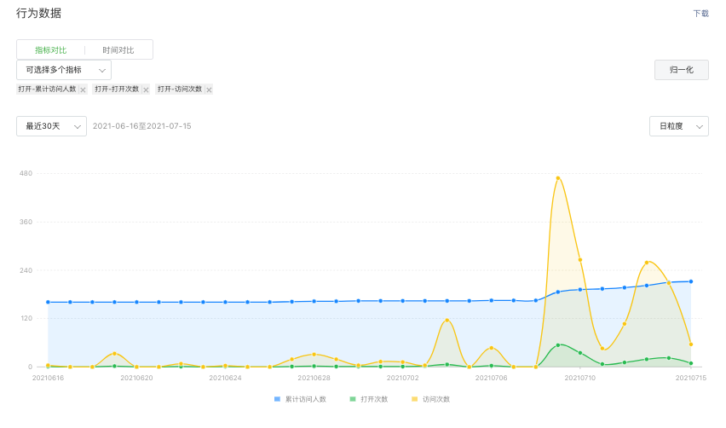
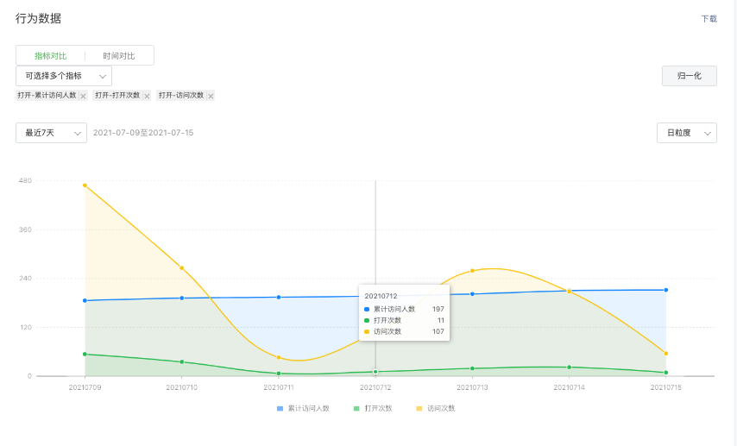
目录
3
1
产品定位
技术方案
CONTENTS
2
交互设计
4
运营维护
最近30天内行为数据：
最近7天内行为数据：
累积访问人数超过100人
访问次数每周末至一周最高峰
访问次数超过100次

Slide 14
创新拓展
同城推荐
上传风景
主打节日景点推荐，从时间的维度提供假期可选景点。
让系统为您挑选有缘的风景，开启说走就走的旅行。
从一点出发，全城游玩形成旅行脉络。
旅行中上传沿途风景，形成自己的回忆录，分享给他人。
当季景点
随机选择
实用性
交互性
趣味性

Slide 15
THANKS!

